Slide 1
Master-Thesis
Status Update: Week 02
09.10.2023 – 15.10.2023
Jan Nalivaika

Slide 2
Recap : Week_01 02.10.2023 – 08.10.2023
Sobald ich die Aufgabenstellung habe, werde ich die Änderungen einarbeiten
das Formular zur Anmeldung unterschreiben.
Das Überschleifen wird in die Arbeit aufgenommen.
Meine nächsten Schritte sind :
Die Kapitel „Einleitung“ und „Stand der Technik“ anzufangen
Eine grobe Gliederung zu entwerfen
Seitenzahl:
So wenig wie möglich
So viel wie nötig
→ Kurz und Knackig

Slide 3
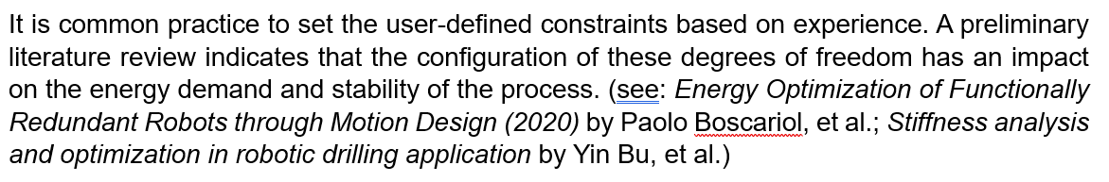
Aufgabenstellung
Quelle einfügen
Präsens oder Vergangenheit?
Elaborate?
computer numerical control (CNC) machines
computer numerically controlled (CNC) machines
Vereinbarung = OK

Slide 4
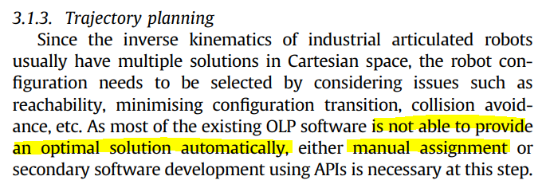
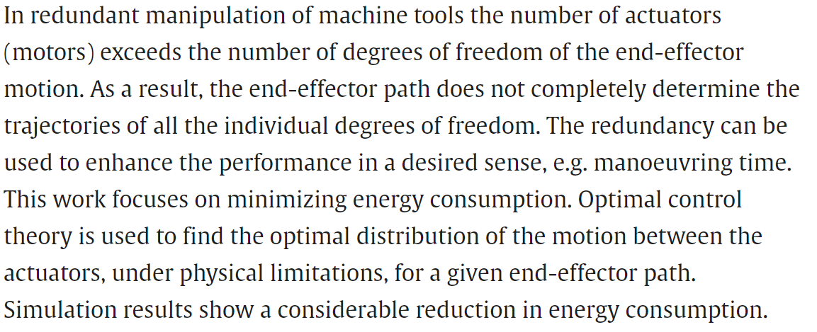
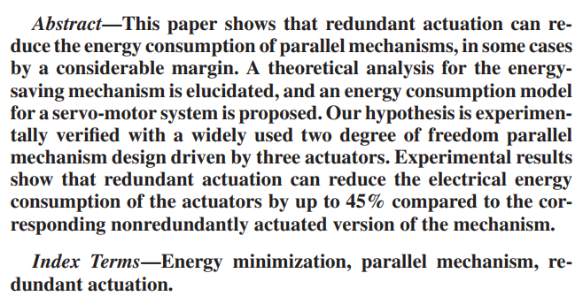
Papers update 1
https://www.sciencedirect.com/science/article/pii/S0736584511001001
https://www.sciencedirect.com/science/article/pii/S0007850611000333
https://ieeexplore.ieee.org/document/7217819
https://link.springer.com/article/10.1007/s10845-013-0812-4
https://www.sciencedirect.com/science/article/pii/S0007850610000430?via%3Dihub

Slide 5
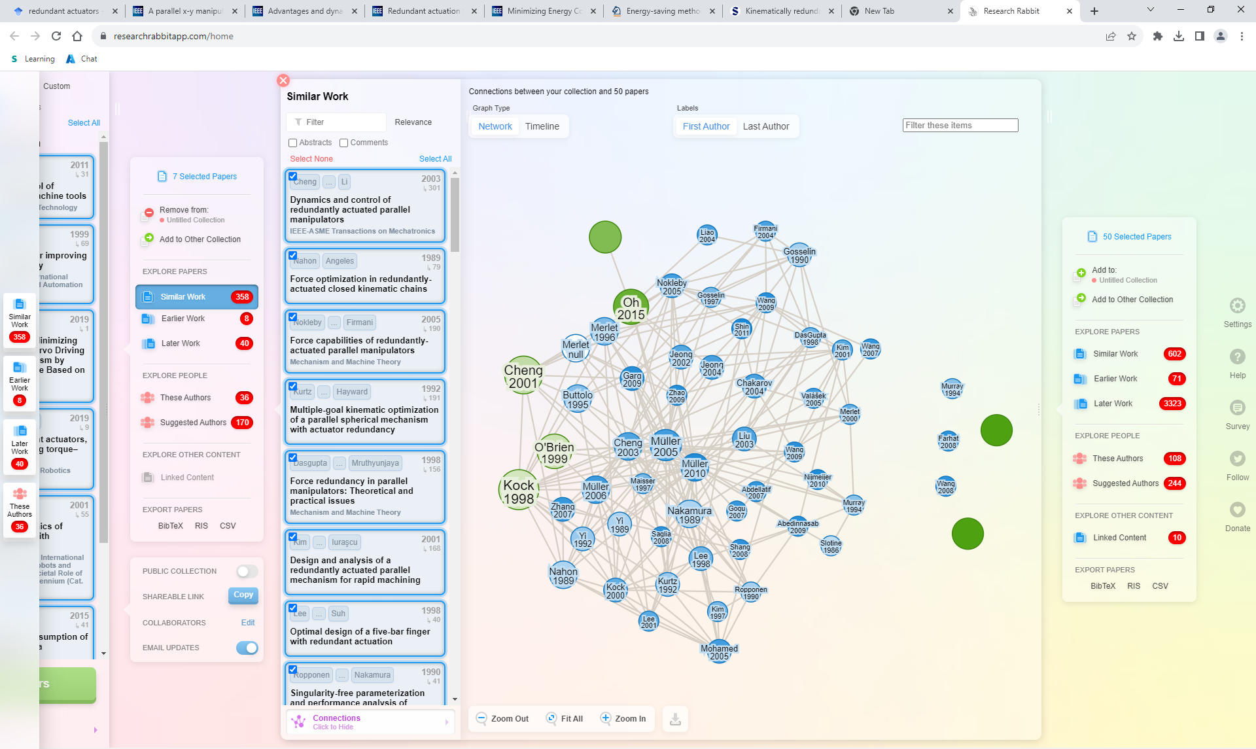
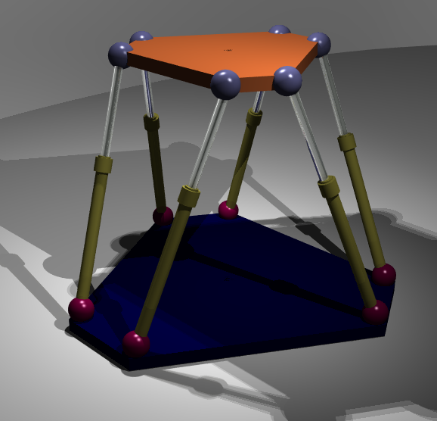
researchrabbitapp.com
https://ieeexplore.ieee.org/abstract/document/680665
https://ieeexplore.ieee.org/abstract/document/973354
https://ieeexplore.ieee.org/abstract/document/772575
https://ieeexplore.ieee.org/abstract/document/7217819
https://link.springer.com/article/10.1007/s40684-015-0042-7
https://journals.sagepub.com/doi/abs/10.1177/0278364919826382
More DoF than required = redundancy

Slide 6
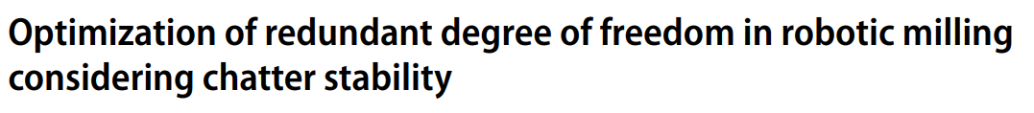
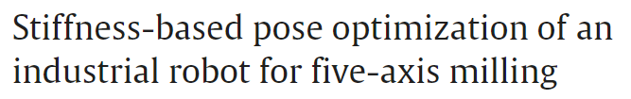
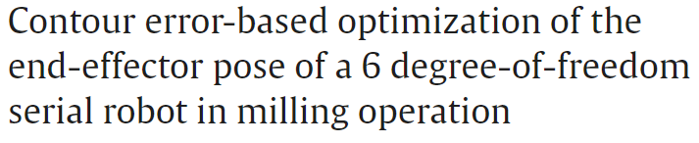
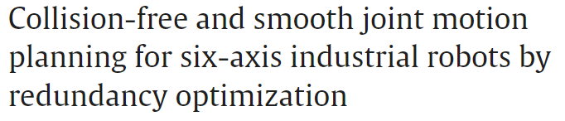
Cool papers
https://link.springer.com/article/10.1007/s00170-022-09889-4
https://www.sciencedirect.com/science/article/abs/pii/S0736584517304556
https://www.sciencedirect.com/science/article/abs/pii/S073658452100137X
https://www.mdpi.com/2218-6581/8/1/15
https://www.sciencedirect.com/science/article/abs/pii/S073658452030301X

Slide 7
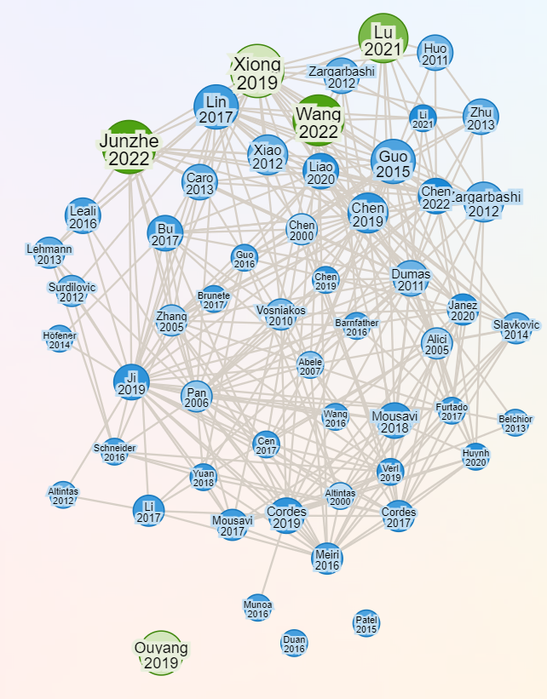
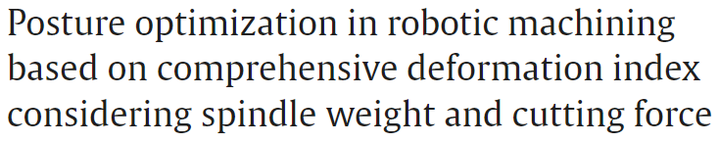
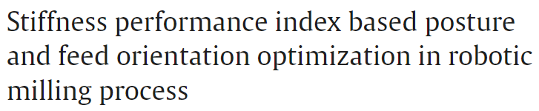
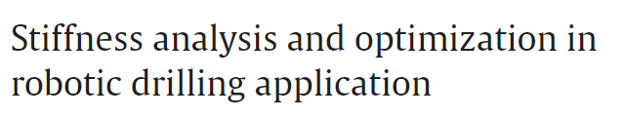

More Cool papers
https://www.sciencedirect.com/science/article/abs/pii/S0736584521001708?via%3Dihub
https://www.sciencedirect.com/science/article/abs/pii/S0736584518300024?via%3Dihub
https://www.sciencedirect.com/science/article/abs/pii/S0141635916304184?via%3Dihub
https://www.mdpi.com/2076-3417/10/9/3022

Slide 8
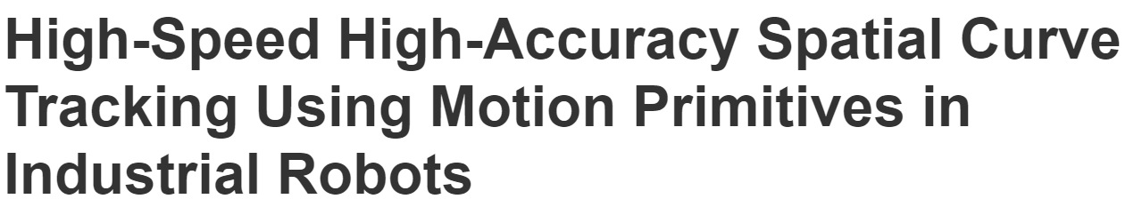
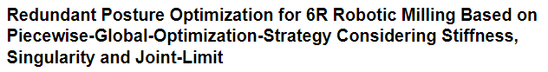
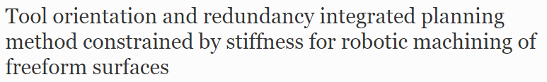
More More Cool papers
https://ieeexplore.ieee.org/abstract/document/10161022
Sehr gut integrierbar mit Überschleifen ?
https://www.mdpi.com/2073-8994/14/10/2066
https://link.springer.com/article/10.1007/s00170-022-09900-y
https://ieeexplore.ieee.org/abstract/document/8794531

Slide 9
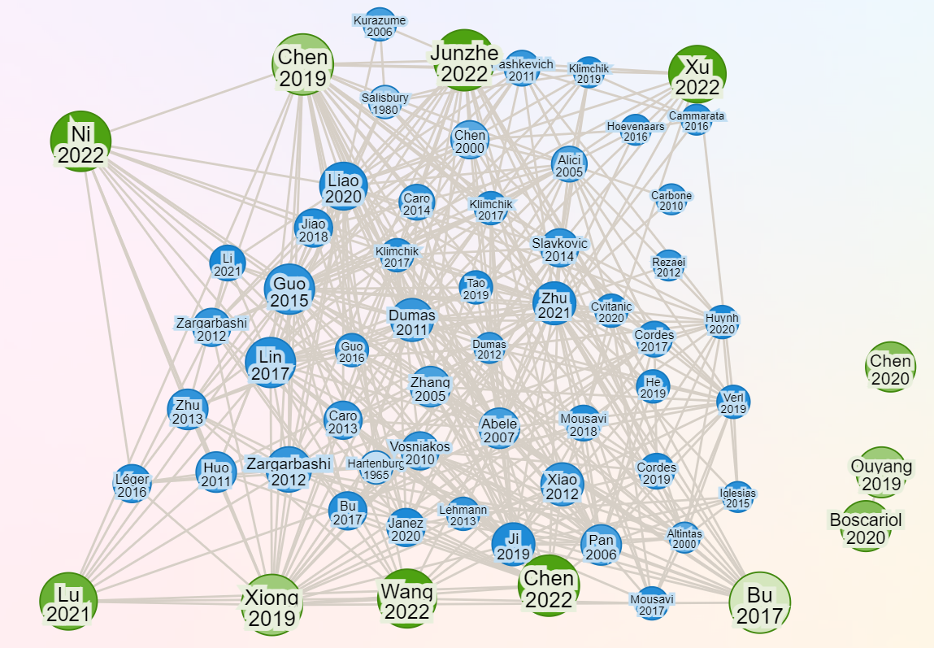
Interconnected Coverage

Slide 10
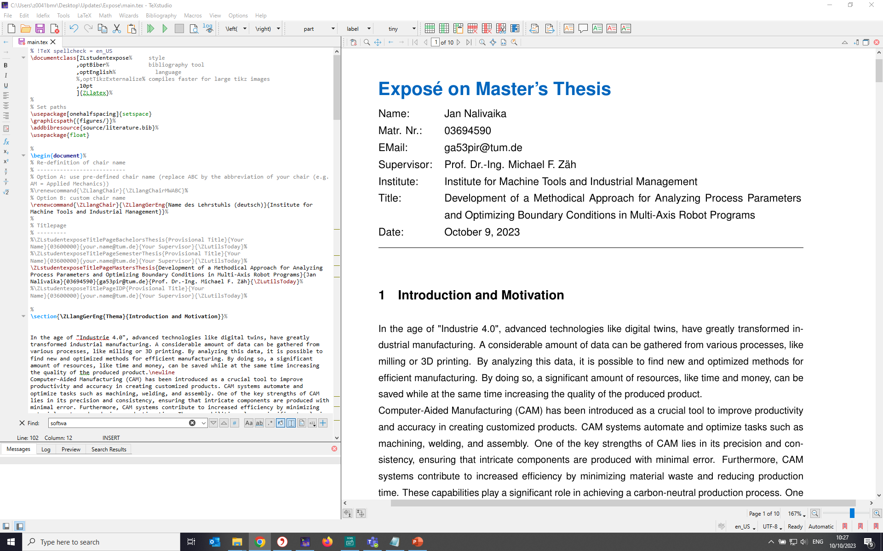
Exposee Update

Slide 11
More More More Cool papers
https://link.springer.com/article/10.1007/s00170-019-03403-z

Slide 12
To-Do: Today
Aufgabenstellung
preliminary entfernen
Anderes wort für develop
CNC bleibt original
Vereinbarung
Marius: Unterschreiben
Jan: An Ludwig schicken
Aufgabenstellung: Jan – an Ludwig schicken
Anmeldung: Jan – an Ludwig schicken
Exposé: Jan: - Kleine Anpassung + an Ludwig schicken
Next Week:
NX: Part+Assembly+CAM
Roboter Unterweisung
Table of content
Literature
Engerieverbrauch Messung (Absprache mit Tobias Kamps)
ML: Hardware/Software (if necessary)

Slide 13
Contact
Jan Nalivaika (TUM) Student Otto-Hahn-Ring 6
81739 Munich, Germany
Phone +49 163 7180148
E-mail jan.nalivaika.ext@siemens.com nalivaika@outlook.de
Marius Breuer (Siemens AG)
Supervisor Otto-Hahn-Ring 6
81739 Munich, Germany
Phone +49 (172) 8396287
E-mail marius.breuer@siemens.com
Ludwig Siebert (TUM-IBW)
Supervisor Boltzmannstr. 15
85748 Garching at Munich
Phone +49 (89) 289 – 15578
E-mail ludwig.siebert@iwb.tum.de

